Slide 1
Лекція 8
Трансформація політичного та
державного управління України 1657-1687 рр.
Гетьманство та владні інституції
Територіальні зміни
Міжнародний рівень

Slide 2
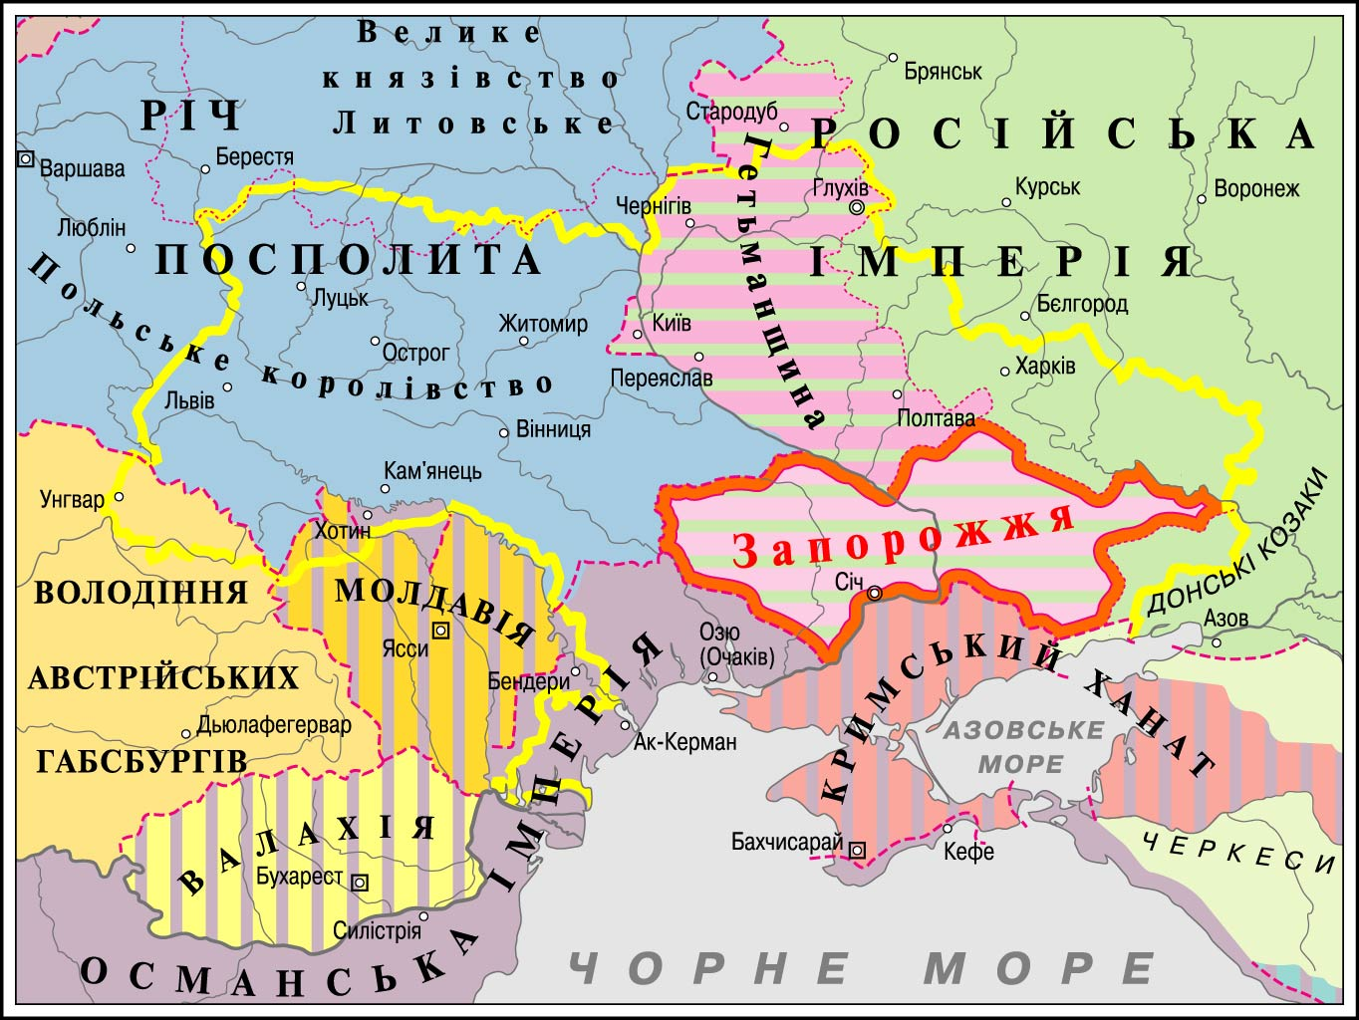
Лекція 8

Slide 3
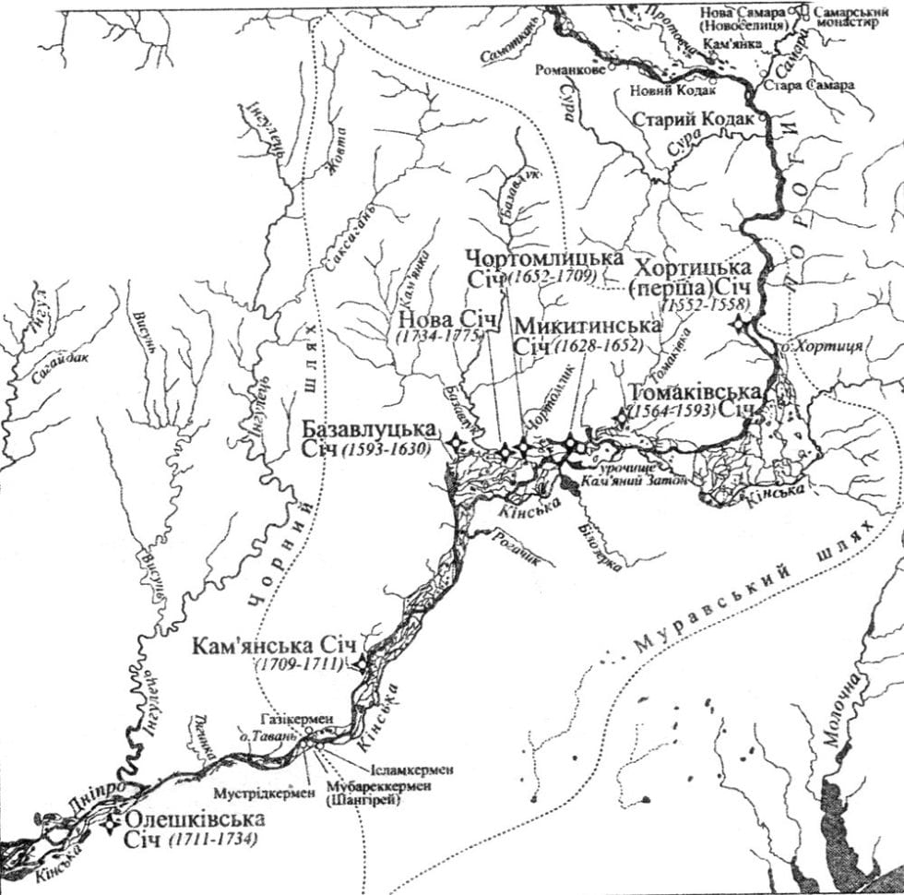
Лекція 8

Slide 4
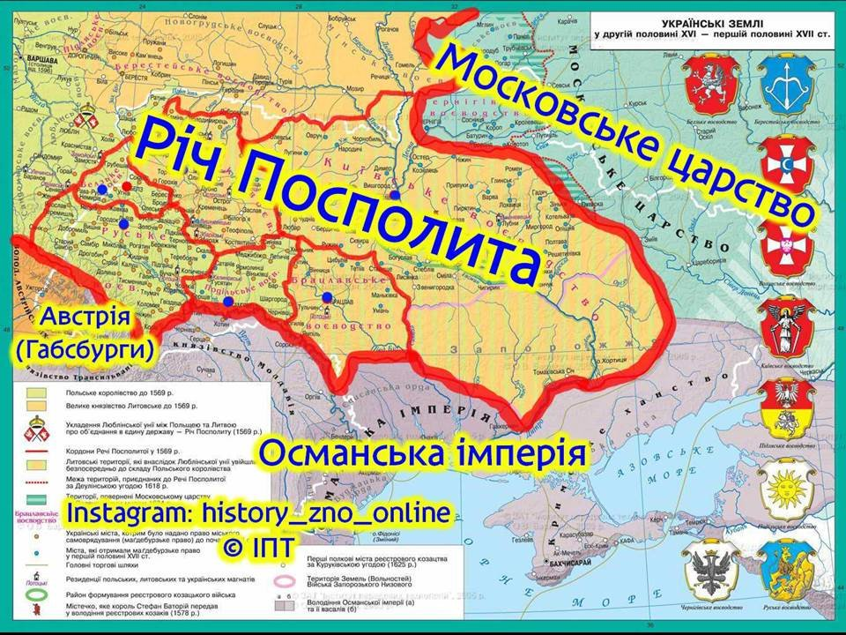
Лекція 8

Slide 5
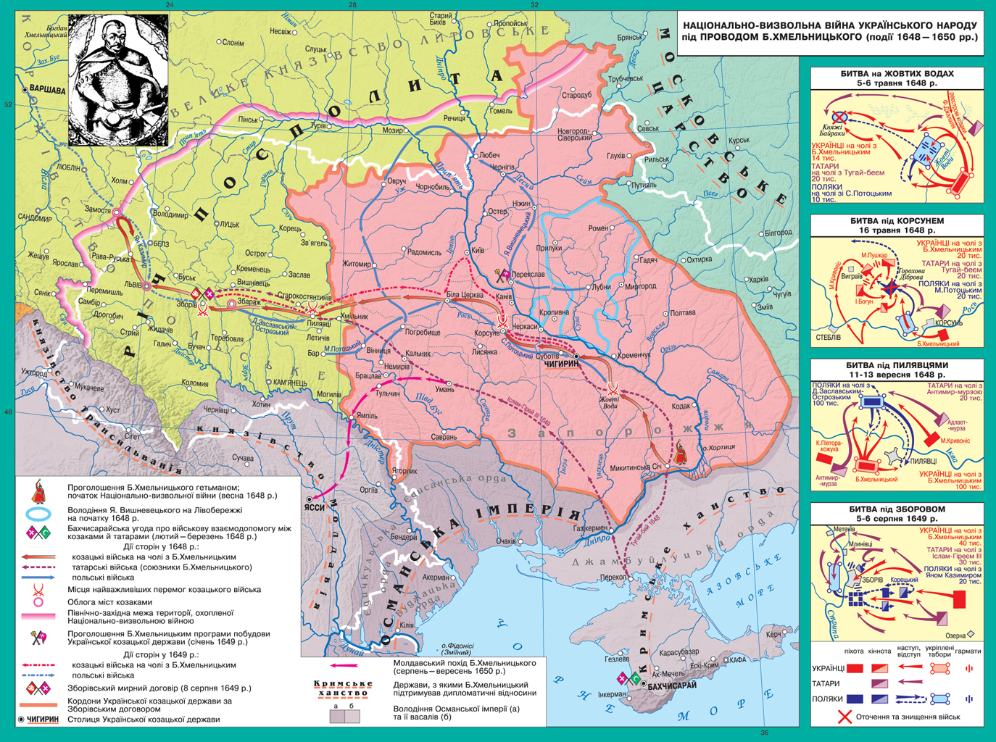
Лекція 8

Slide 6
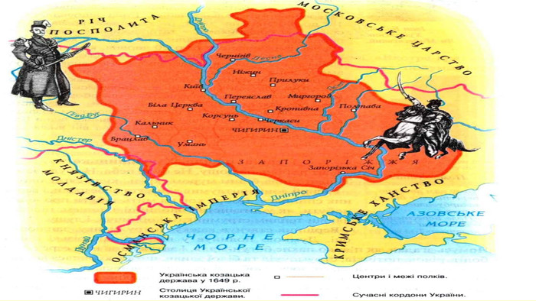
Лекція 8

Slide 7
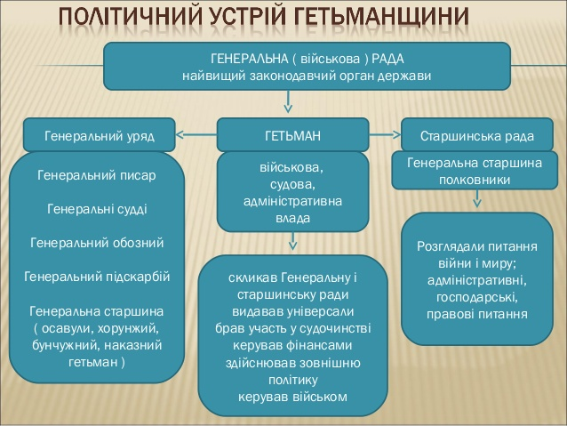
Лекція 8

Slide 8
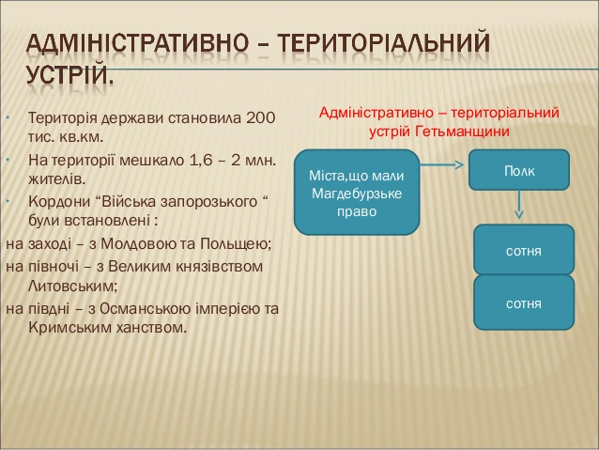
Лекція 8

Slide 9
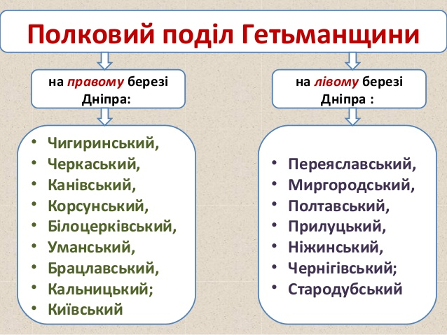
Лекція 8

Slide 10
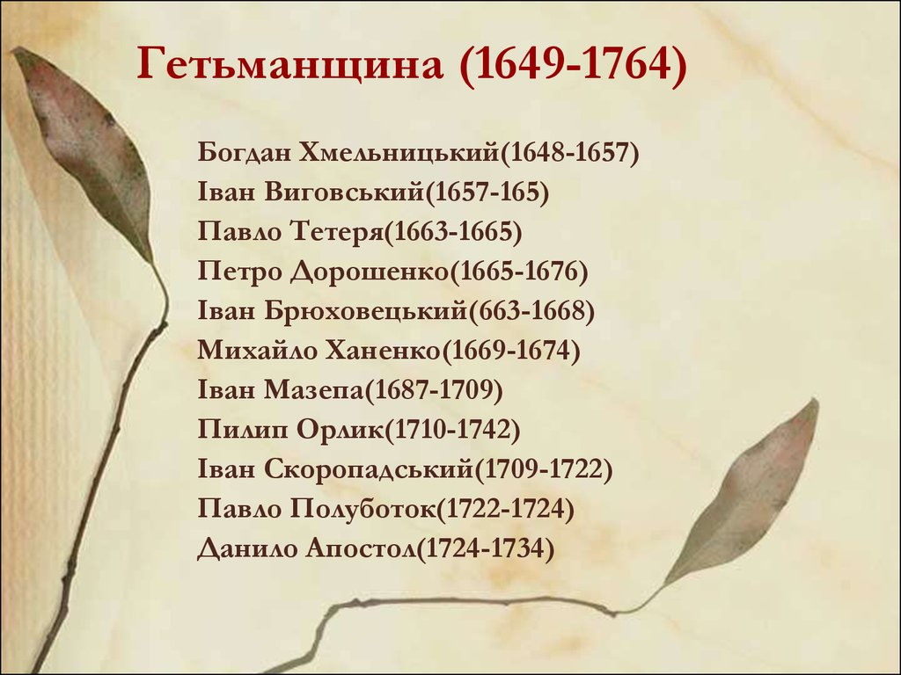
Лекція 8

Slide 11
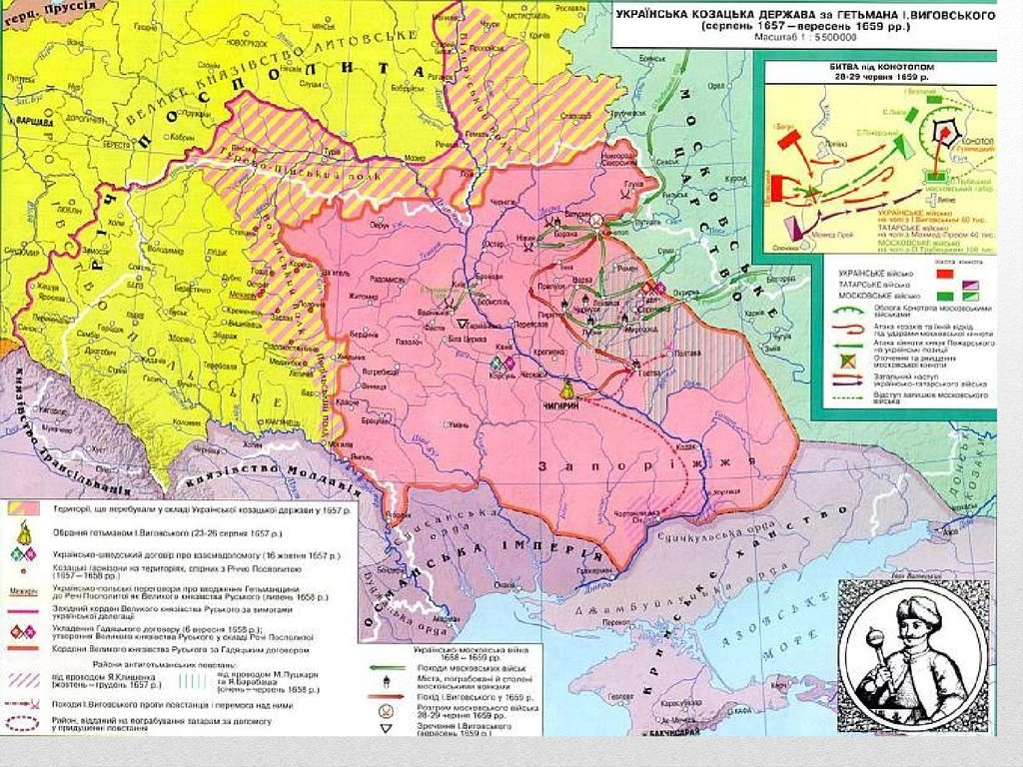
Лекція 8

Slide 12
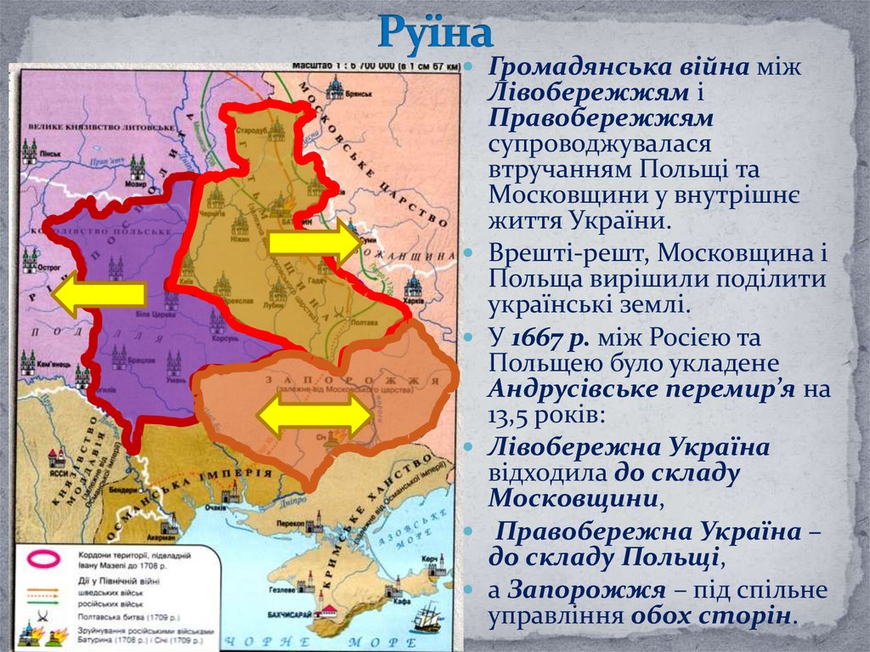
Лекція 8

Slide 13
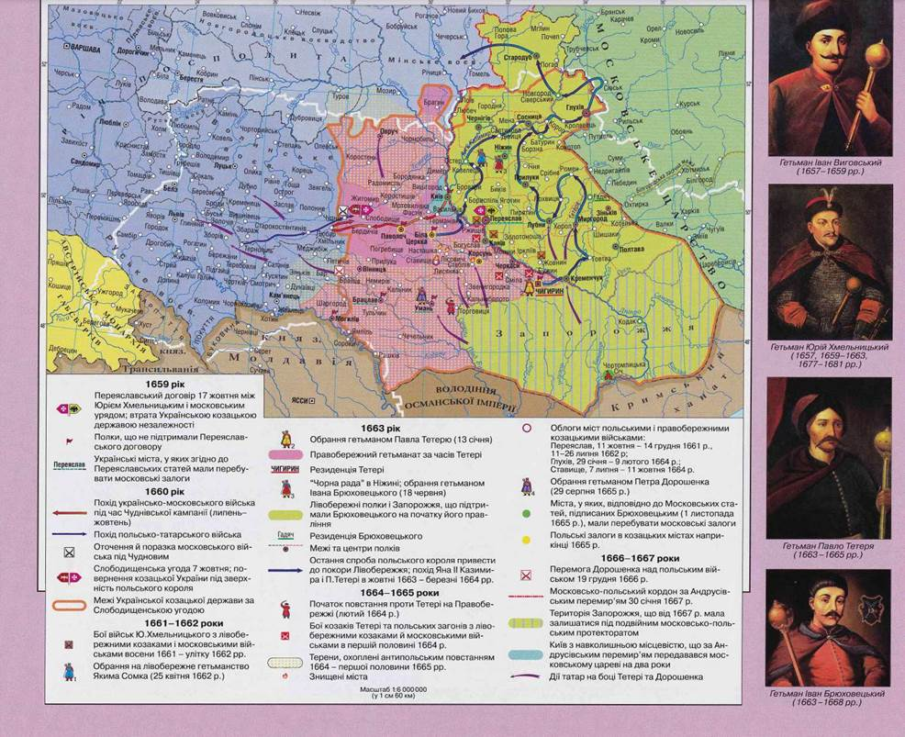
Лекція 8

Slide 14
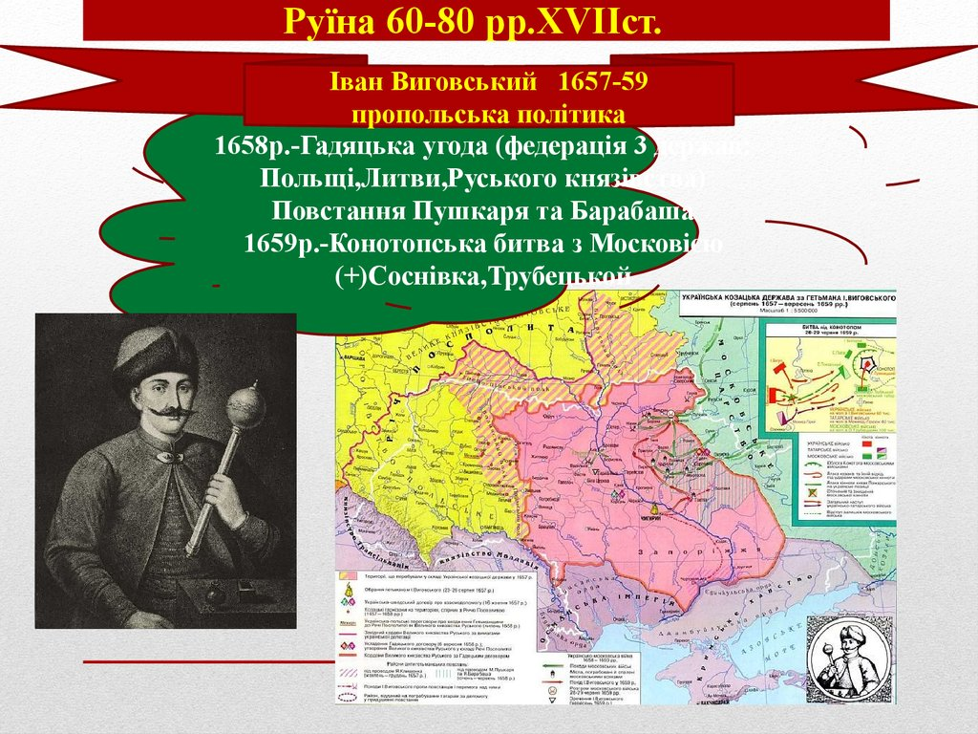
Лекція 8

Slide 15
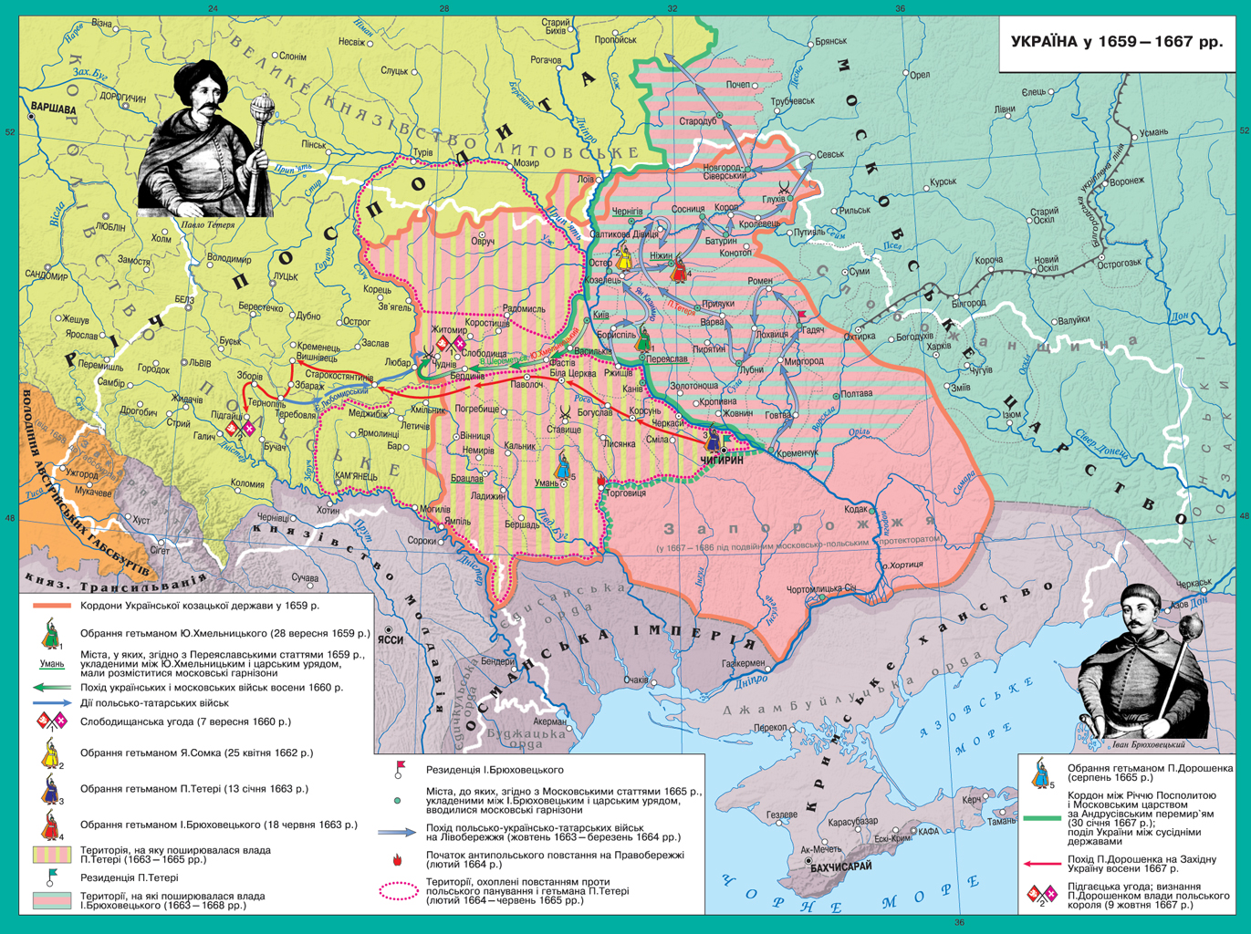
Лекція 8

Slide 16
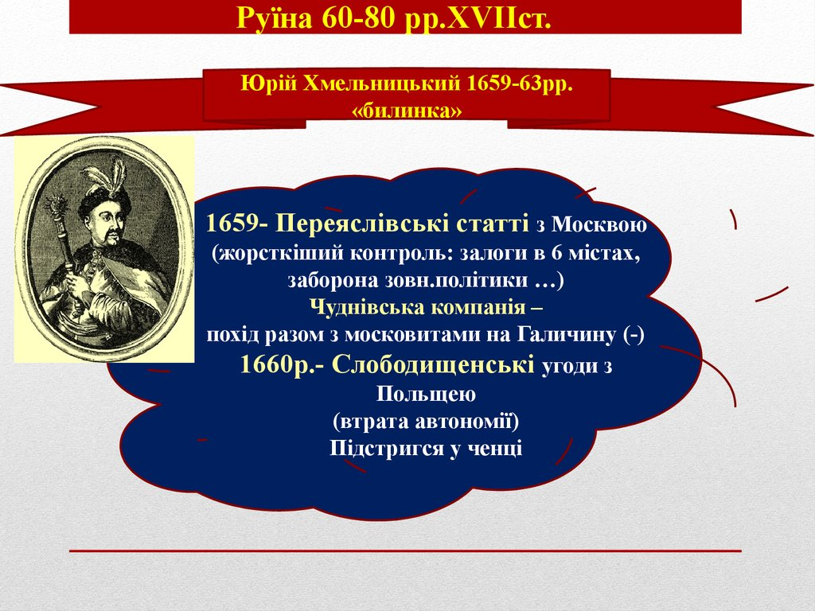
Лекція 8

Slide 17
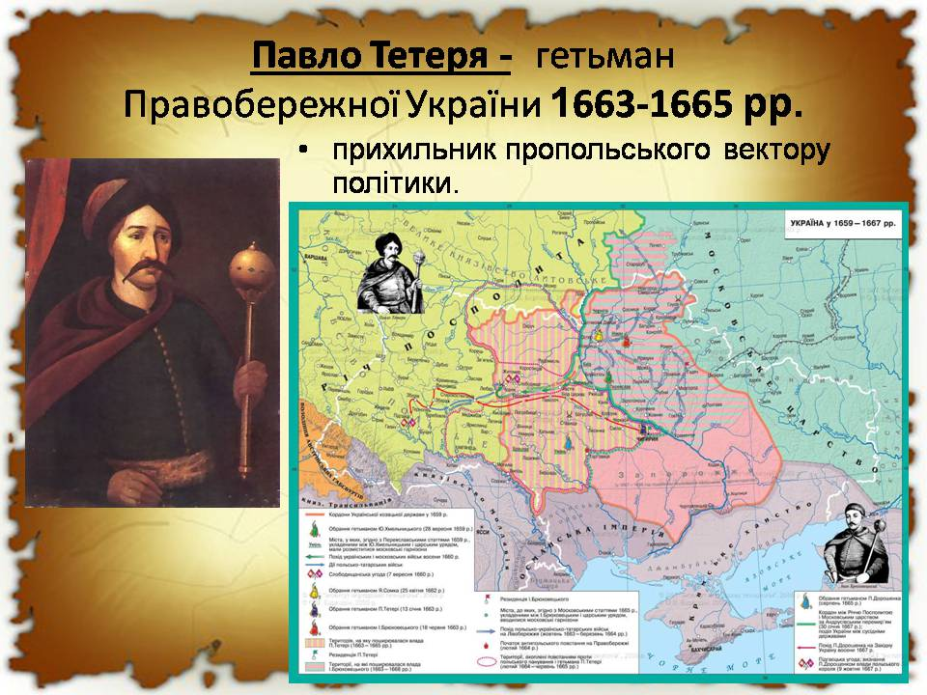
Лекція 8

Slide 18
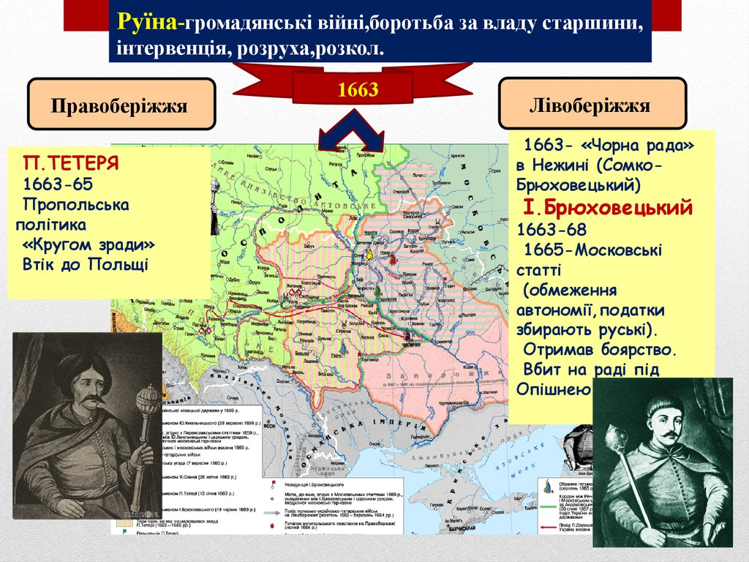
Лекція 8

Slide 19
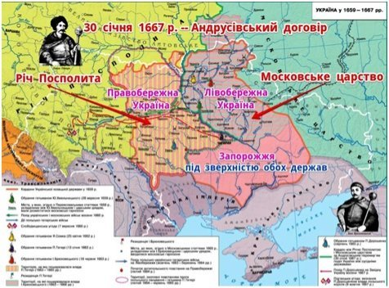
Лекція 8

Slide 20
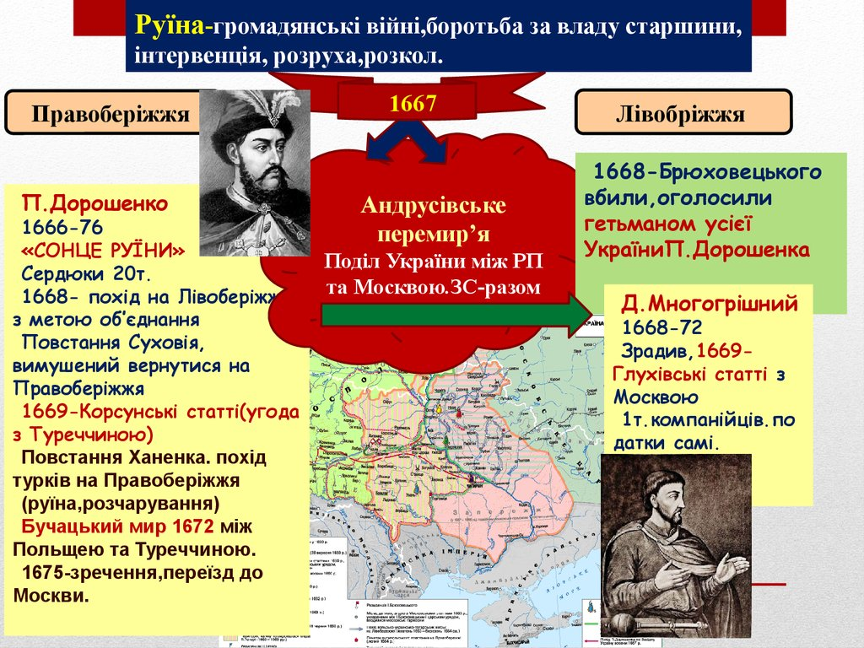
Лекція 8

Slide 21
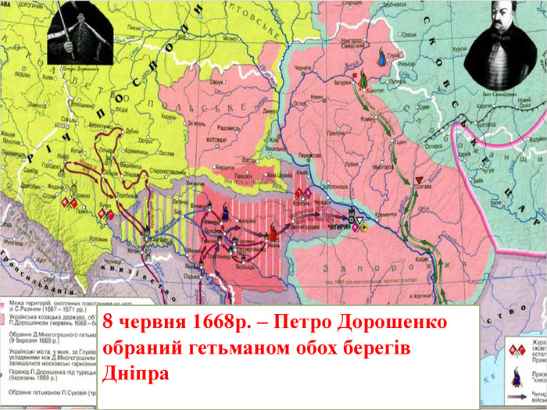
Лекція 8

Slide 22
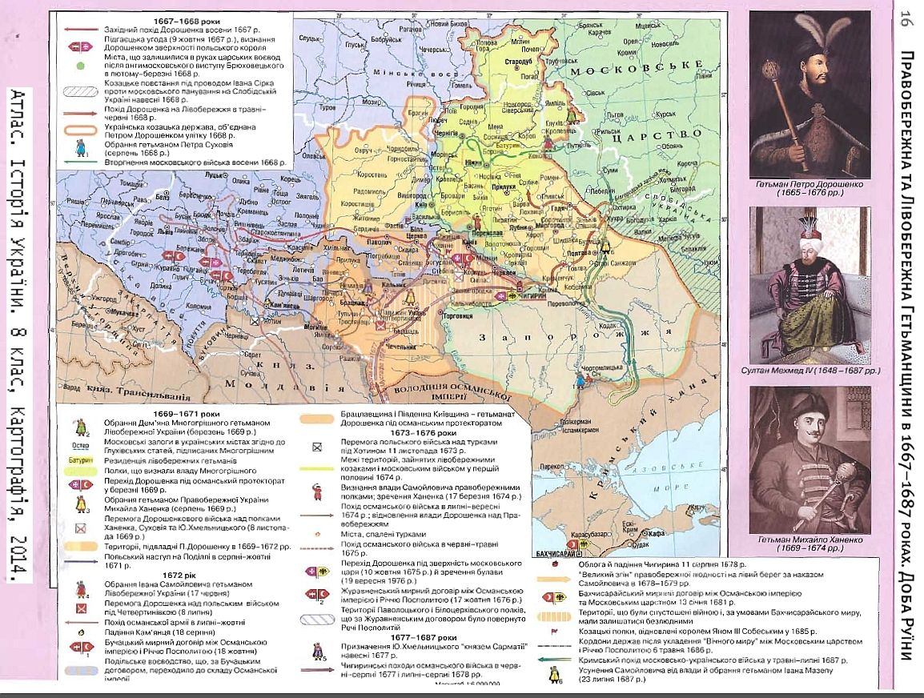
Лекція 8

Slide 23
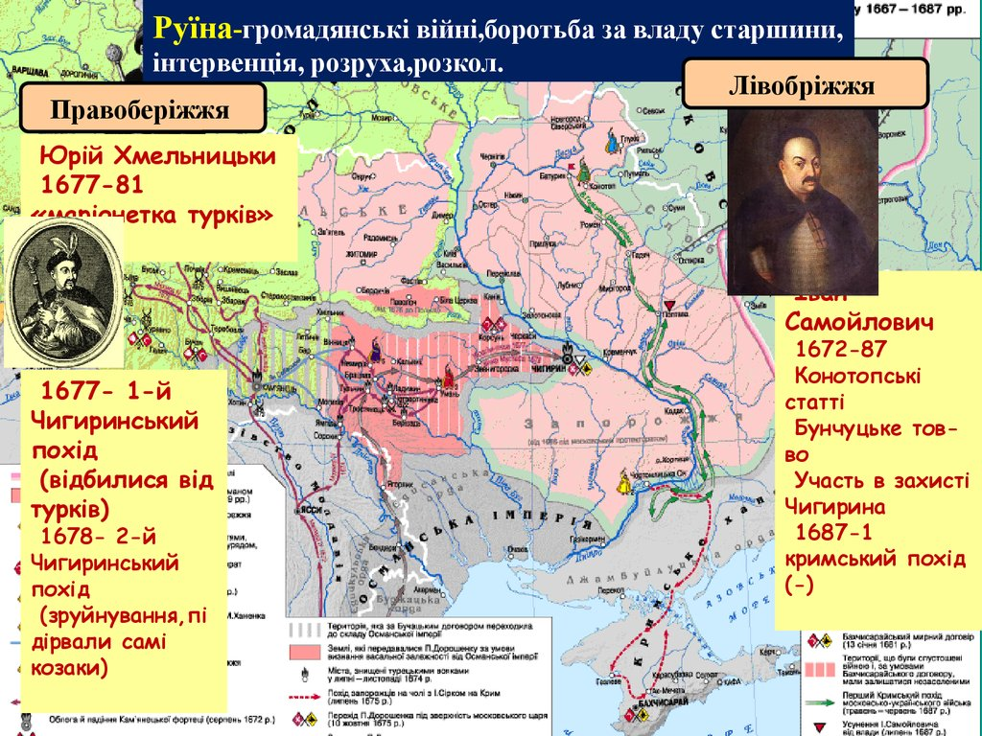
Лекція 8

Slide 24
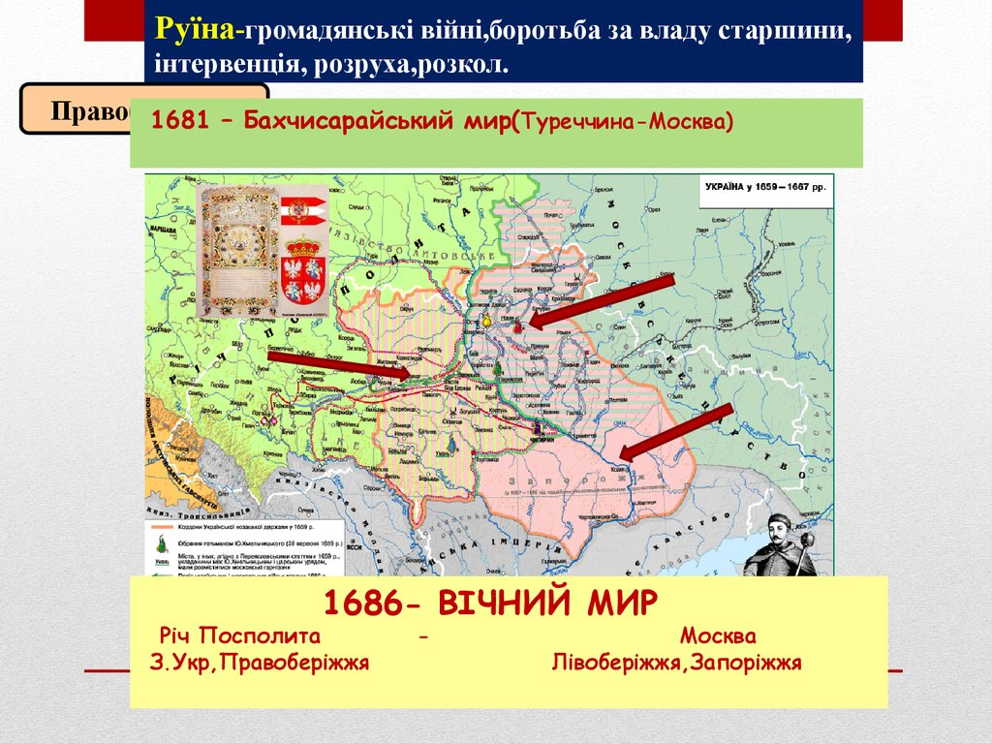
Лекція 8

Slide 25
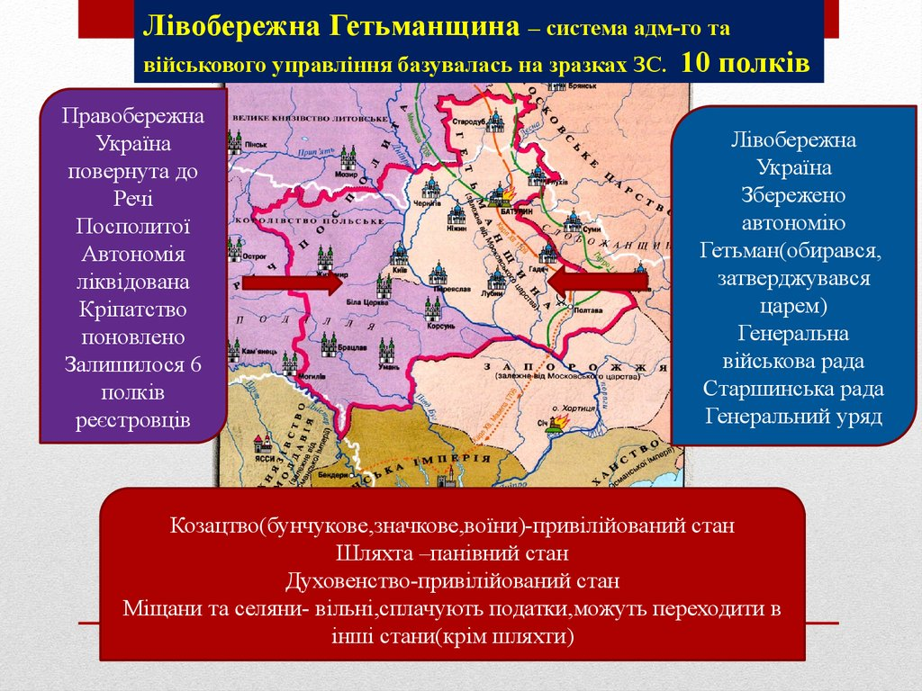
Лекція 8

Slide 26
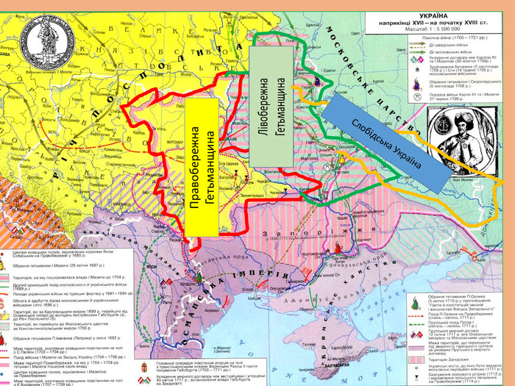
Лекція 8

Slide 27
Лекція 9
Система політичного та
державного управління України XVIII-XIX ст.
Врядування на українських землях, які входили до складу Російської імперії
Врядування на українських землях, які входили до складу Австро-угорської імперії

Slide 28
Лекція 8

Slide 29
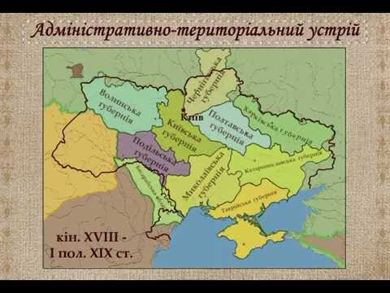
Лекція 8

Slide 30
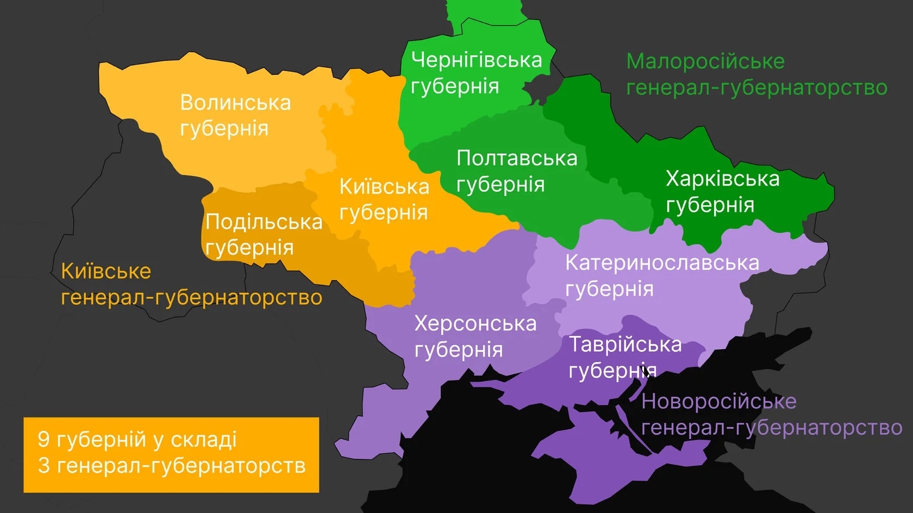
Лекція 8

Slide 31
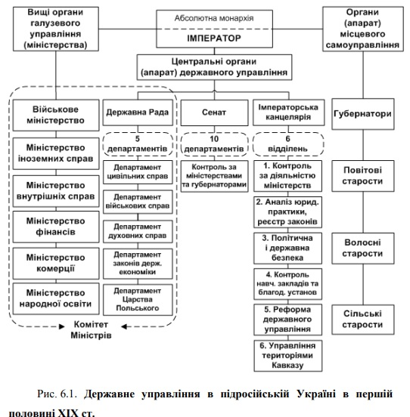
Лекція 8

Slide 32
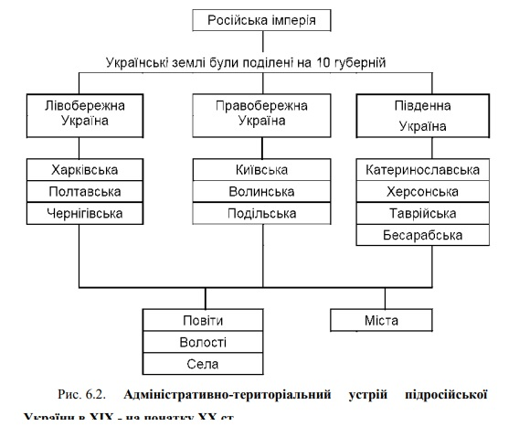
Лекція 8

Slide 33
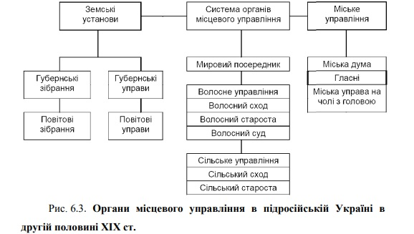
Лекція 8

Slide 34
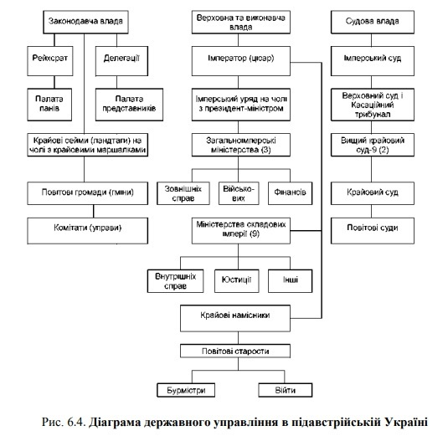
Лекція 8

Slide 35
Лекція 8
ДЕРЖАВНЕ УПРАВЛІННЯ В УКРАЇНІ В ПЕРІОД ЇЇ ВХОДЖЕННЯ ДО СКЛАДУ РОСІЙСЬКОЇ ТА АВСТРІЙСЬКОЇ ІМПЕРІЙ (кінець XVIII ст. – 1917 р.)
Реорганізація державного управління та територіальноадміністративного устрою в підросійській Україні після ліквідації Гетьманства та Запорозької Січі
Реформування державного управління та створення органів самоврядування (земств) після відміни кріпацтва в Росії в 1861 р.
Система органів державної влади та управління на західноукраїнських землях у складі Австрійської імперії.

Slide 36
Лекція 8

Slide 37
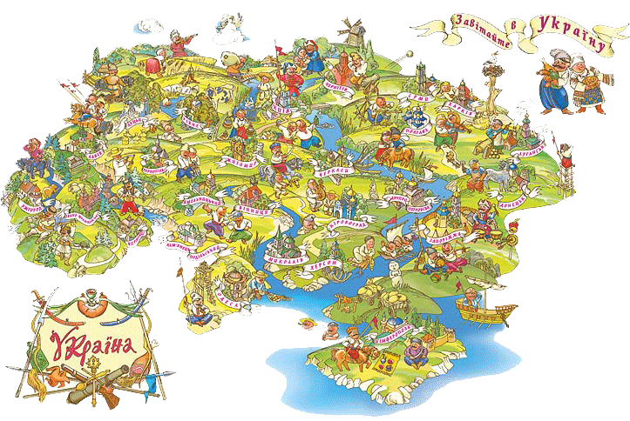
Лекція 7

